Slide 1
Trabajo final algoritmos y estructuras de datos – Sonic X
Carlos Tarazona Hurtado U201712780
Fabrizio Castellano Castillo U201720728
Aldair Cuarez Baldeon U201521752

Slide 2
Problema:
El problema consiste en la construcción de un juego infinito con características particulares de los videos juego. Asimismo, considerar que el juego tiene que poseer algún tipo de lógica y deberá mantener coherencia al momento de ser planificado, diseñado e implementado.
Objetivos:
Los objetivos planteados en la realización de este proyecto serán los siguientes. Ser capaces de implementar satisfactoriamente estructuras de ordenamiento tales como, listas y hashtables, en una interfaz gráfica y haciendo uso de ellas, poder ordenar y distribuir elementos gráficos pertenecientes a los videojuegos.

Slide 3
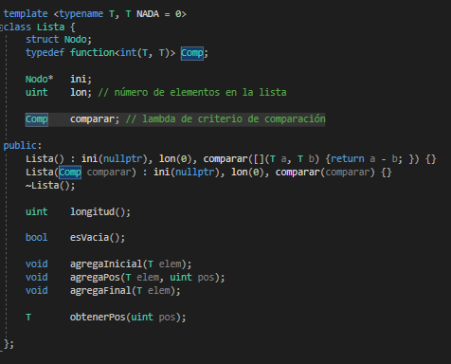

Utilización de listas

Slide 4
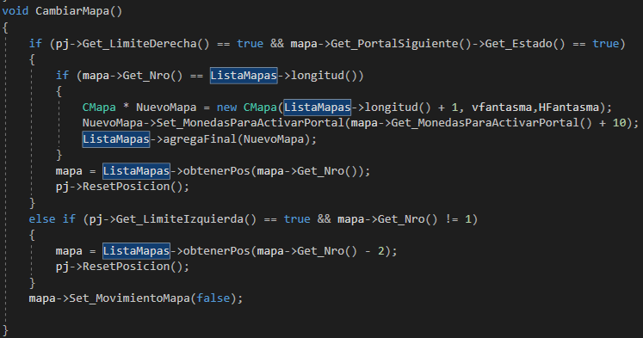
Cambio de mapa

Slide 5
Conclusiones
El problema consiste en la construcción de un juego infinito con características particulares de los videos juego. Asimismo, considerar que el juego tiene que poseer algún tipo de lógica y deberá mantener coherencia al momento de ser planificado, diseñado e implementado.

